Slide 1

Projet 6
Classifiez automatiquement des biens de consommation

Slide 2
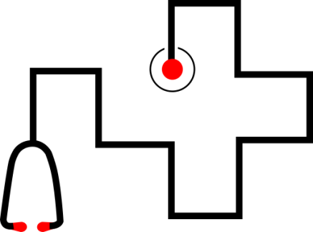
Plan
Présentation de la problématique
Prétraitements des données textuelles
Prétraitements des images
Conclusion sur la faisabilité du moteur de classification

Slide 3
Présentation de la problématique
L’entreprise "Place de marché” est une plateforme en ligne où des vendeurs proposent des articles à des acheteurs en postant une photo et une description.
Pour l'instant, l'attribution de la catégorie d'un article est effectuée manuellement par les vendeurs, et est donc peu fiable.
Notre mission est de réaliser une première étude de faisabilité d'un moteur de classification des articles,
basé sur une image et une description, pour l'automatisation de l'attribution de la catégorie de l'article.

Slide 4
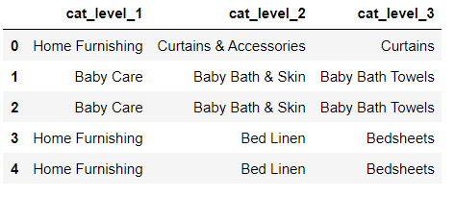
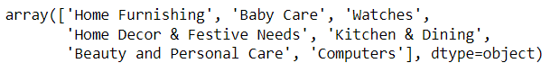
Prétraitements des données textuelles
Pour analyse, nous disposons des deux données:
Flipkart_com-ecommerce_sample_1050 qui fournit entre autre des informations sur les noms produits mis en
vente, leurs descriptions et catégories.
Images contenant quant à lui les images des produits mis en vente.
Traitement des catégories
Identifions les trois principaux niveaux contenus dans catégories des produits :
Les sept catégories du premier niveau sont :
04

Slide 5
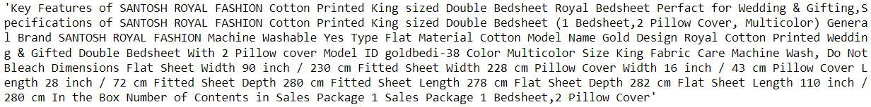
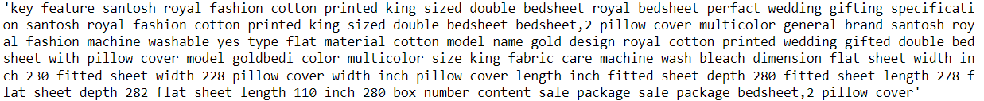
Prétraitements des données textuelles
Nettoyage du texte
Les opérations de nettoyage de texte( tokenization, élimination des stopwords, lemmatization, mise en minuscule ) ont été
effectuées.
A noter aussi que compte tenu de la recherche de séparation des produits selon leur description, les noms, voire certains
verbes, permettent de décrire ces produits. Les adjectifs ou les adverbes sont beaucoup moins pertinents et ont été éliminés.
Affichons un exemple de phrase relative à la description de produit nettoyée:
04

Slide 6
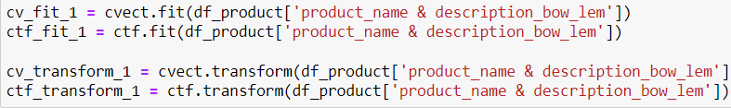
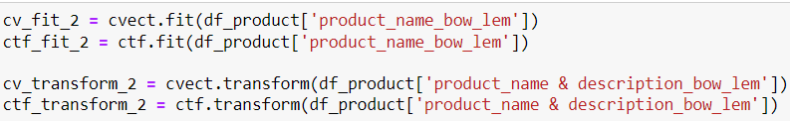
Prétraitements des données textuelles
Bag of word - Tf-idf
Création du bag of words (CountVectorizer et Tf-idf)
Première de l'approche
Faire le fit et transform de nos models sur la feature 'product_name + description' :
Deuxième approche
Faire le fit sur ‘product_name ‘ et transform sur «’product_name + description’:
04

Slide 7
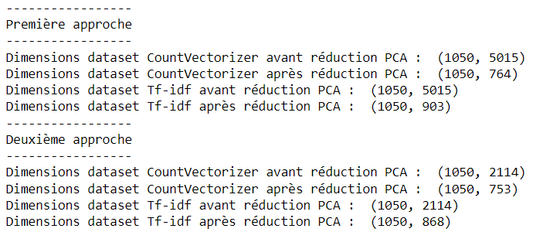
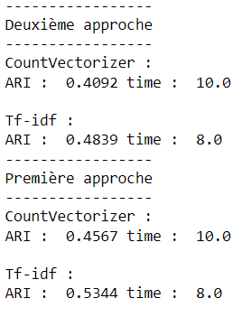
Prétraitements des données textuelles
Réduction de dimension PCA
Nous utiliserons la réduction PCA afin de créer des features
décorrélées entre elles, afin de diminuer leur dimension, tout en gardant un niveau de variance expliquée élevé (99%)
Réduction de dimension T-SNE
Faisons une réduction de dimension en 2 composantesT-SNE
pour affichage en 2D des catégories de produits:
Déterminons des clusters via k-means des données et
comparons la similarité de la catégorisation
(catégorie réelle / cluster k-means) via l’adjusted Rand
Score (ARI)
04
La première approche via le model Tf-idf est celle offrant le
meilleur résultat.

Slide 8
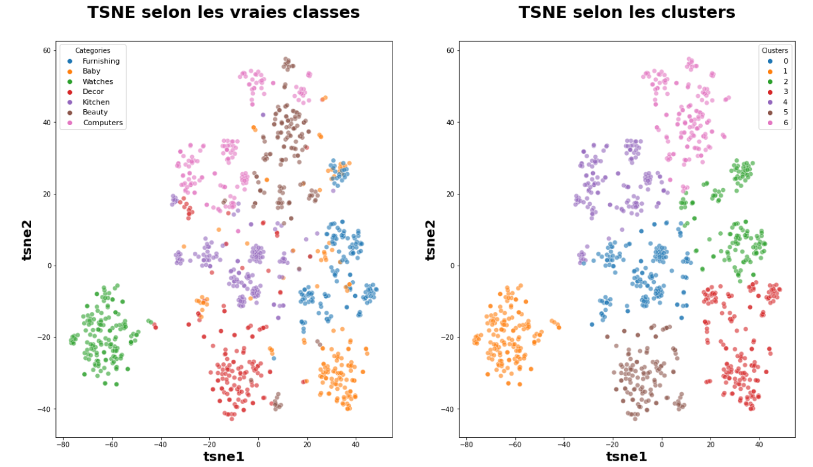
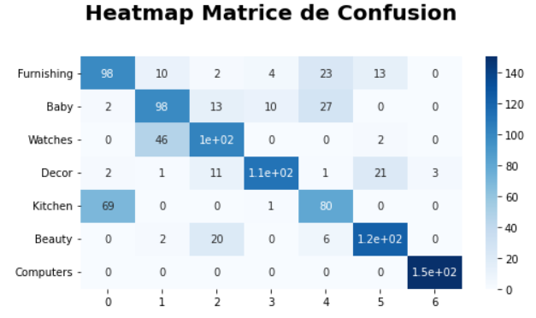
Prétraitements des données textuelles
Réduction de dimension T-SNE
Nous obtenons une accuracy de 72%.
Le graphique TSNE selon les vrais classes montre assez clairement que les produits sont relativement bien séparés selon les catégories réelles.
La comparaison de la similarité de la catégorisation (catégorie réelle / cluster k-means) via ARI donne une valeur 0.5.
04

Slide 9
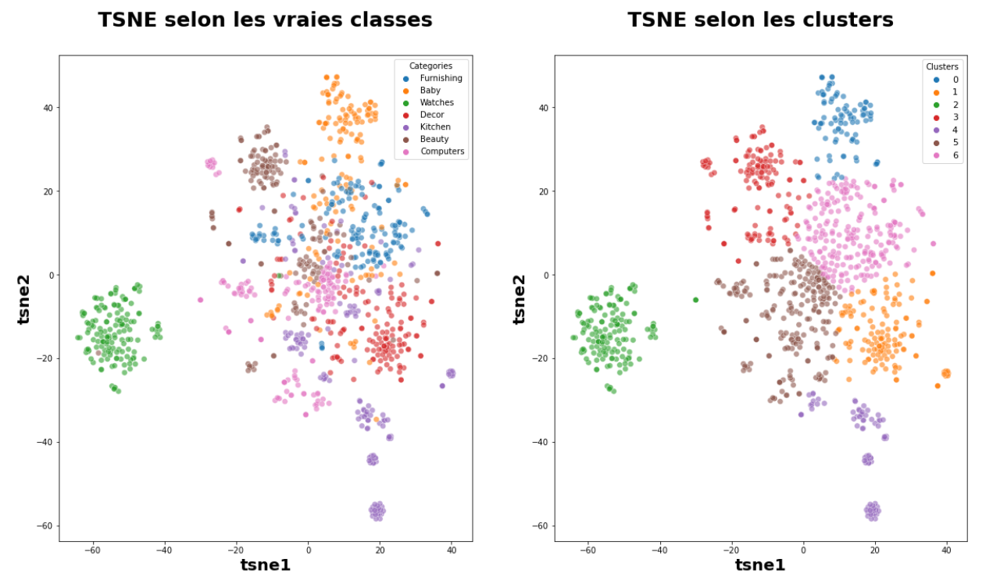
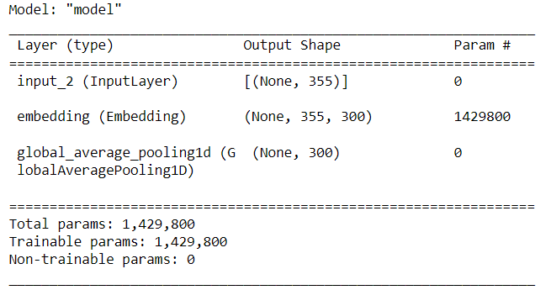
Prétraitements des données textuelles
Word2Vec
Utilisons l'approche de type word/sentence
embedding classique avec Word2Vec
Le graphique TSNE selon les vrais classes montre également une relative bonne séparation des produits selon les catégories
réelles.
La comparaison de la similarité de la catégorisation (catégorie réelle / cluster k-means) via ARI donne une valeur 0.4 dans le
même ordre de gradeur que ceux obtenus via les techniques plus simples de bag of word-Tf-idf.
04

Slide 10
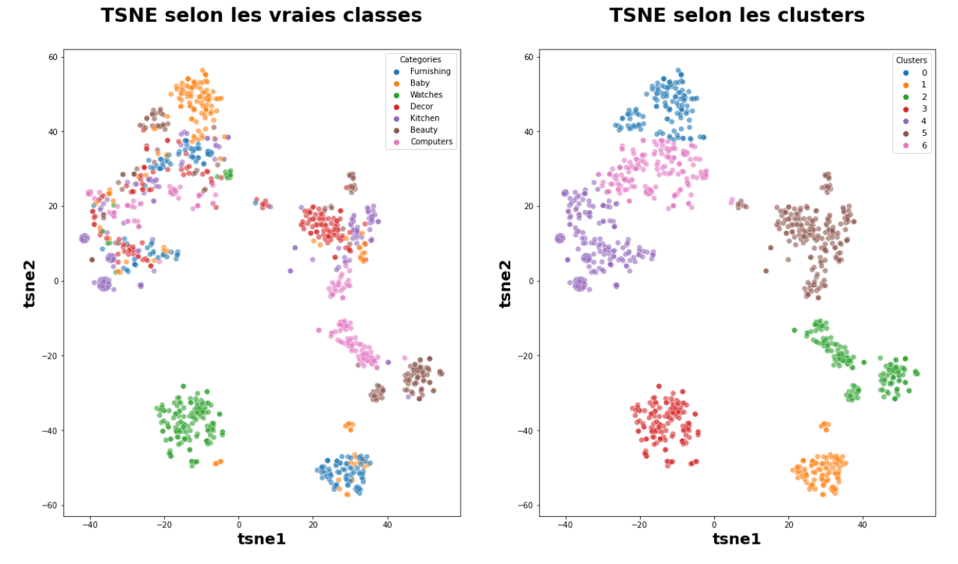
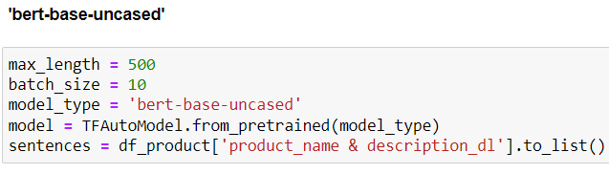
Prétraitements des données textuelles
BERT
BERT HuggingFace
04

Slide 11
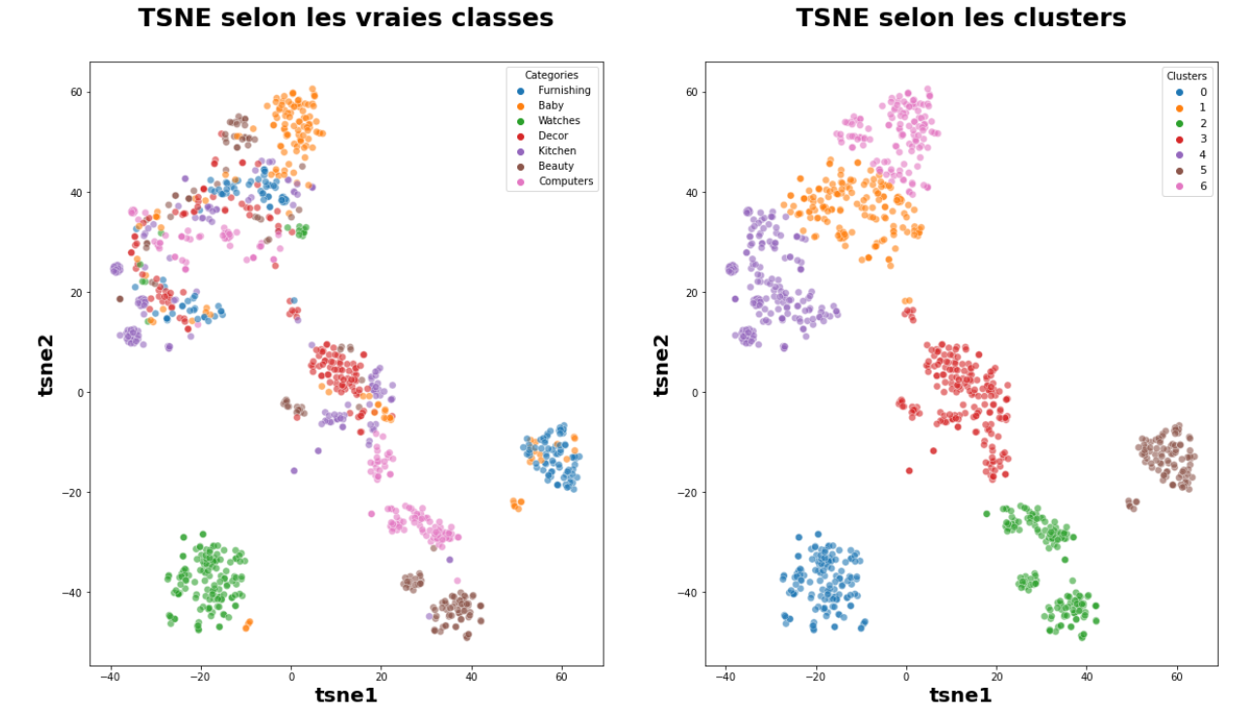
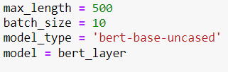
Prétraitements des données textuelles
BERT
BERT hub Tensorflow
04
Les graphiques TSNE selon les vrais classes montre également une bonne séparation des produits selon les catégories réelles.
La comparaison de la similarité de la catégorisation (catégorie réelle / cluster k-means) via ARI donne une valeur 0.3 un tout
petit peu inférieur à ceux obtenus via les techniques plus simples bag of word Tf-idf.

Slide 12
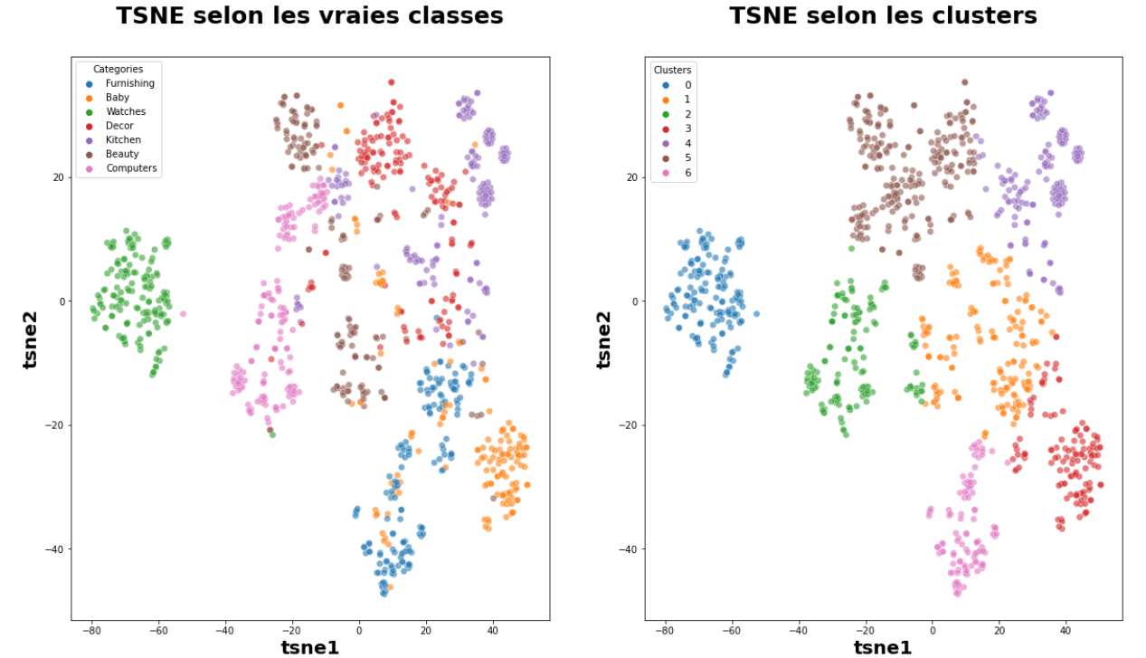
Prétraitements des données textuelles
Universal Sentence Encoder
Utilisons l'approche universal sentence encoder
pour nos données textuelles:
Le graphique TSNE selon les vrais classes montre également une bonne séparation des produits selon les catégories réelles.
La comparaison de la similarité de la catégorisation (catégorie réelle / cluster k-means) via ARI donne une valeur 0.4 dans le
même ordre de gradeur que ceux obtenus via les technique plus simples de bag of words-Tf-idf.
04

Slide 13
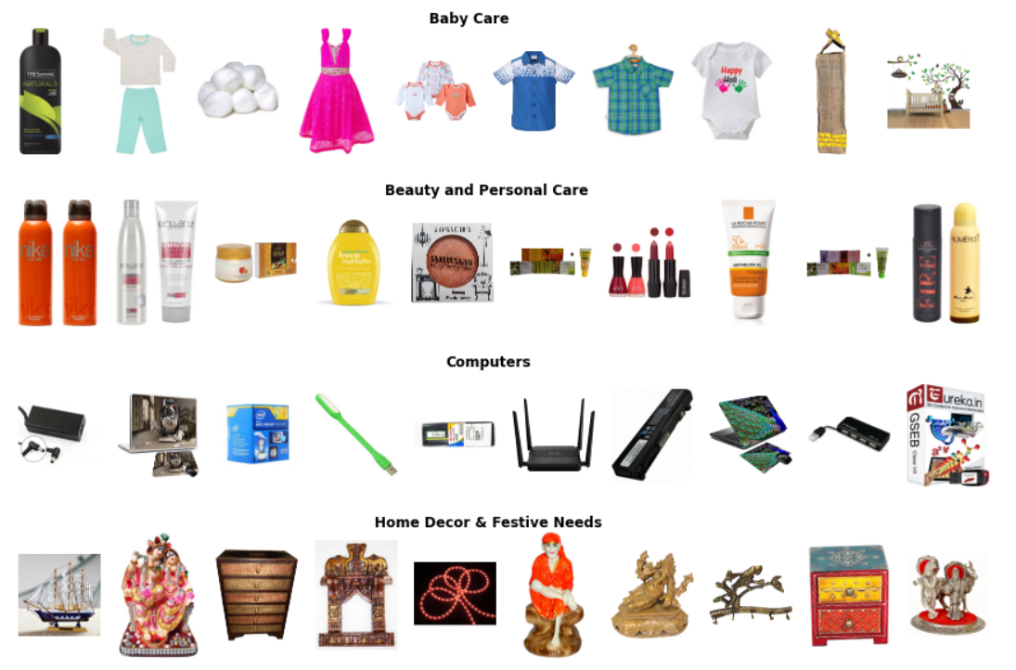
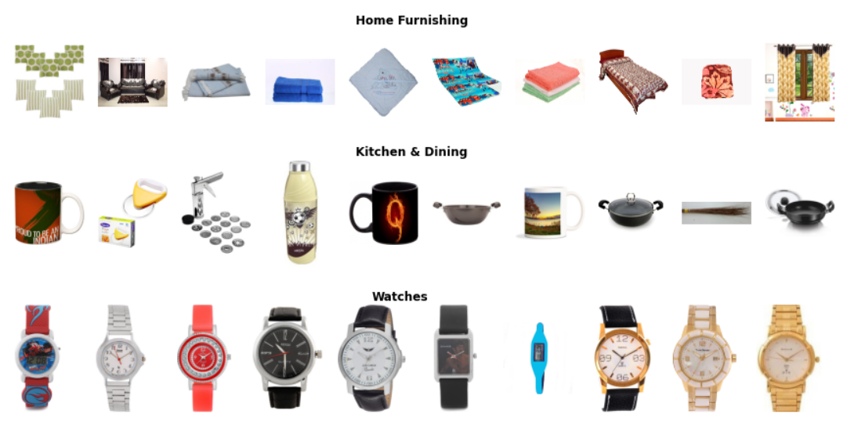
Prétraitements des images
Exemples d'images par catégories de produits
04

Slide 14
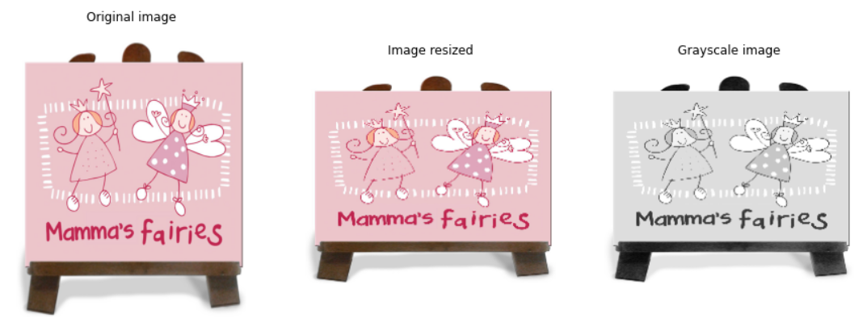
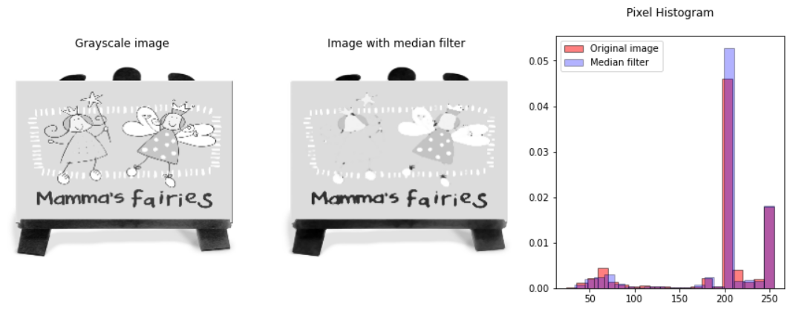
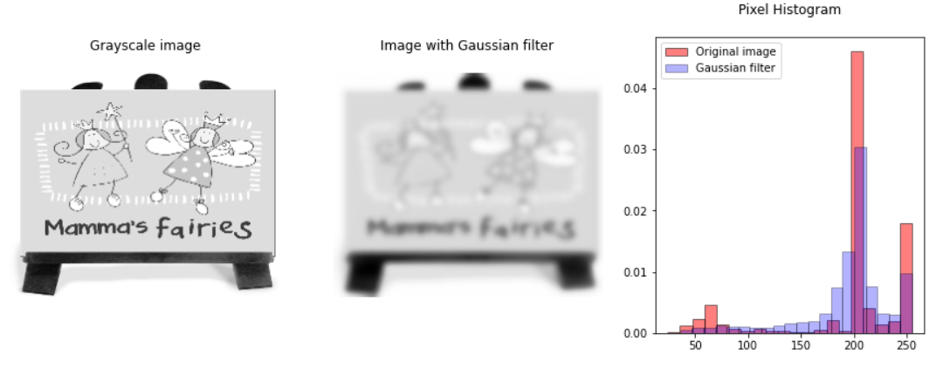
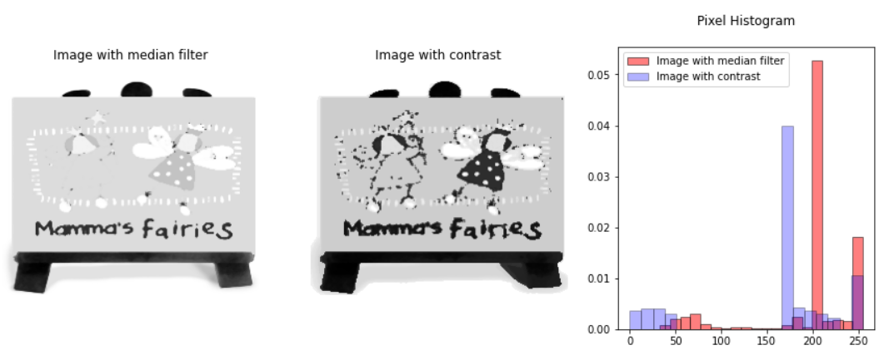
Prétraitements des images
Analyse d’une image
Pour le pré-traitement d’image, différentes approches de transformation ont été utilisées: niveaux de gris,
redimensionnement, filtre gaussien et median, amélioration du contraste et affichage des histogrammes associés.
04

Slide 15
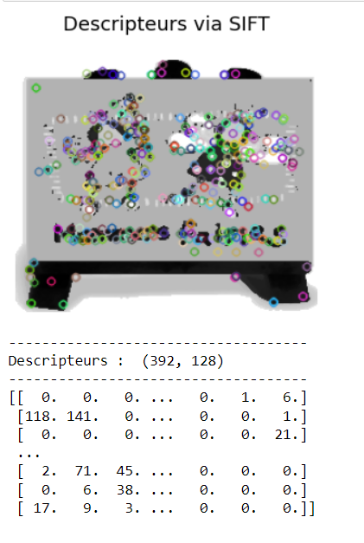
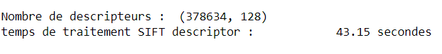
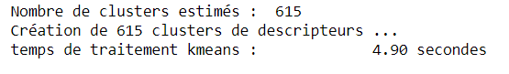
Prétraitements des images
Prétraitement des images via SIFT
Créations des descripteurs pour chaque image
Chaque image subie au préalable un prétraitement:
redimensionnement, passage au gris, filtre et contraste.
Création d'une liste de descripteurs par image qui sera utilisée pour
réaliser les histogrammes par image.
Création d'une liste de descripteurs pour l'ensemble des images qui sera utilisée pour créer les clusters de descripteurs.
Création des clusters de descripteurs
Utilisons l'algorithme MiniBatchKMeans pour obtenir des temps de traitement raisonnables:
04

Slide 16
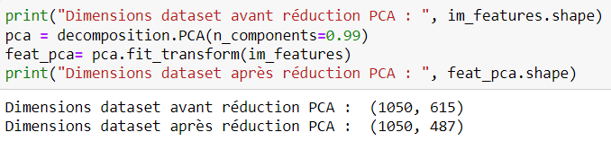
Prétraitements des images
Prétraitement des images via SIFT
Création des features des images
Pour chaque image :
- prédiction des numéros de cluster de chaque descripteur
- création d'un histogramme = comptage pour chaque numéro de cluster du nombre de descripteurs de l'image
Features d'une image = Histogramme d'une image = Comptage pour une image du nombre de descripteurs par cluster
Réduction de dimension PCA
Effectuons une réduction PCA pour créer des features décorrélées entre elles, et diminuer leur dimension, tout en gardant un niveau de variance expliquée élevé (99%) afin d'avoir un impact meilleur dans la séparation des données via le T-SNE et une réduction du temps de traitement du T-SNE
04

Slide 17
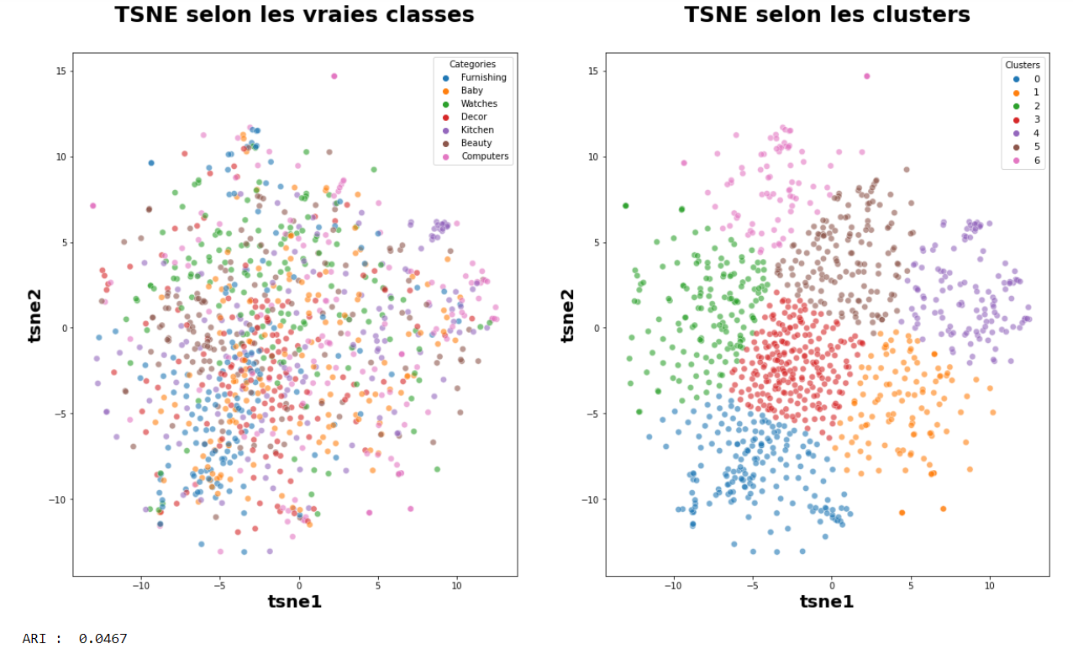
Prétraitements des images
Prétraitement des images
via SIFT
Il en ressort de l'analyse visuelle du graphique du
T-SNE selon les vraies classes qu'il est assez difficile
de séparer les images selon les catégories.
La similarité de la catégorisation
(catégorie réelle / cluster k-means) via
l’Adjusted Rand Score (ARI) donne un résultat
de l’ordre de 0.05 confirmant ainsi l'impression le
visuelle.
Le résultat de classification automatique d’images
n’est donc pas très concluant avec SIFT.
04

Slide 18
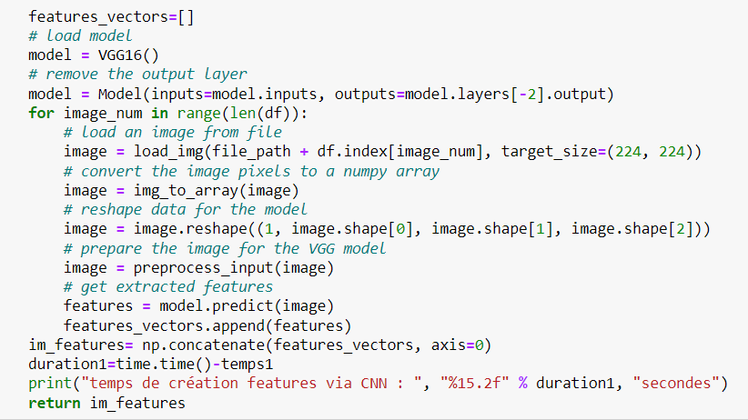
Prétraitements des images
Prétraitement des images
via CNN Transfer Learning
Nous ferons du tansfer learning en utilisant
le model pré-entrainé VGG16:
Création des features des images
Extrayons les features des images via le
transfer learning en utilisant le model pré-entrainé
VGG16 auquel nous éliminons la dernière couche
relative à la classification des images
04

Slide 19
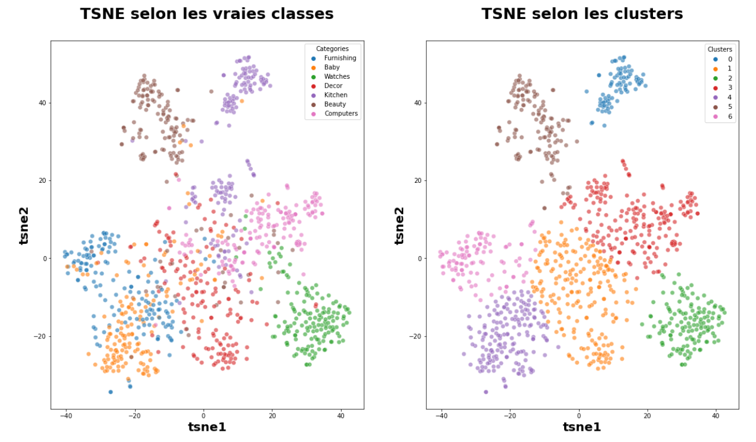
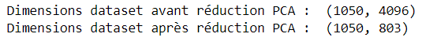
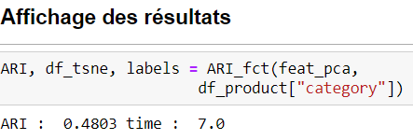
Prétraitements des images
Prétraitement des images
via CNN Transfer Learning
Réduction de dimension PCA
04
Le graphique T-SNE selon les vraies classes montre assez clairement que les images sont relativement bien séparées selon
les catégories réelles.
La comparaison de la similarité de la catégorisation (catégorie réelle / cluster k-means) ARI donne une valeur 0.5.

Slide 20
Conclusion sur la faisabilité du moteur de classification
Les graphiques T-SNE selon les vrais classes des données textuelles via Tf-idf et des images via le CNN transfer learning montrent assez clairement que les produits sont relativement bien séparés selon les catégories réelles.
La comparaison de la similarité de la catégorisation (catégorie réelle / cluster k-means) via l’adjusted Rand Score (ARI)
donne pour les données textuelles et visuelles une valeur de 0.5, confirmant ainsi l’impression visuelle.
Le moteur de classification automatiquement les produits est donc clairement faisable.
04

Slide 21
Merci

